Slide 1
6
Федеральное государственное бюджетное образовательное учреждение высшего профессионального образования
«Российская академия народного хозяйства и государственной службы при Президенте Российской Федерации»
Нижегородский институт управления
Кафедра Информатики и информационных технологий
Дисциплина «Программная инженерия»
Реквизитный анализ экономического документа и создание его внутри машинного представления.
Выполнили студенты группы Иб-321
Никитин Михаил Алексеевич
Семериков Максим Алексеевич
Нижний Новгород, 2026

Slide 2
2
Содержание
Цель и задачи
Используемое ПО
Ссылки на используемые источники
Выбор экономического документа
Реквизитный анализ документа
Финансовые и экономические реквизиты
Описание процесса работы с документом
Построенная BPMN 2.0 диаграммы
Концептуальная модель БД
Логическая модель БД
Физическая модель БД

Slide 3
3
Цель и задачи
Цель: Изучить принципы реквизитного анализа экономического документа и разработать его внутри машинное представление в виде реляционной базы данных.
Задачи:
Выбрать экономический документ.
Провести его реквизитный анализ.
Выделить экономические реквизиты.
Описать процесс работы с документом.
Построить BPMN 2.0 диаграмму.
Спроектировать концептуальную, логическую и физическую модели БД.
Разместить отчёт в репозитории.

Slide 4







4
Используемое ПО
Desktop, ОС Windows 11
Microsoft Word
PowerPoint
BPMN.io
pgAdmin4
Google / Yandex

Slide 5
5
Ссылки на используемые источники
Ссылка на документ
Информация о документе
Процесс работы с документом

Slide 6
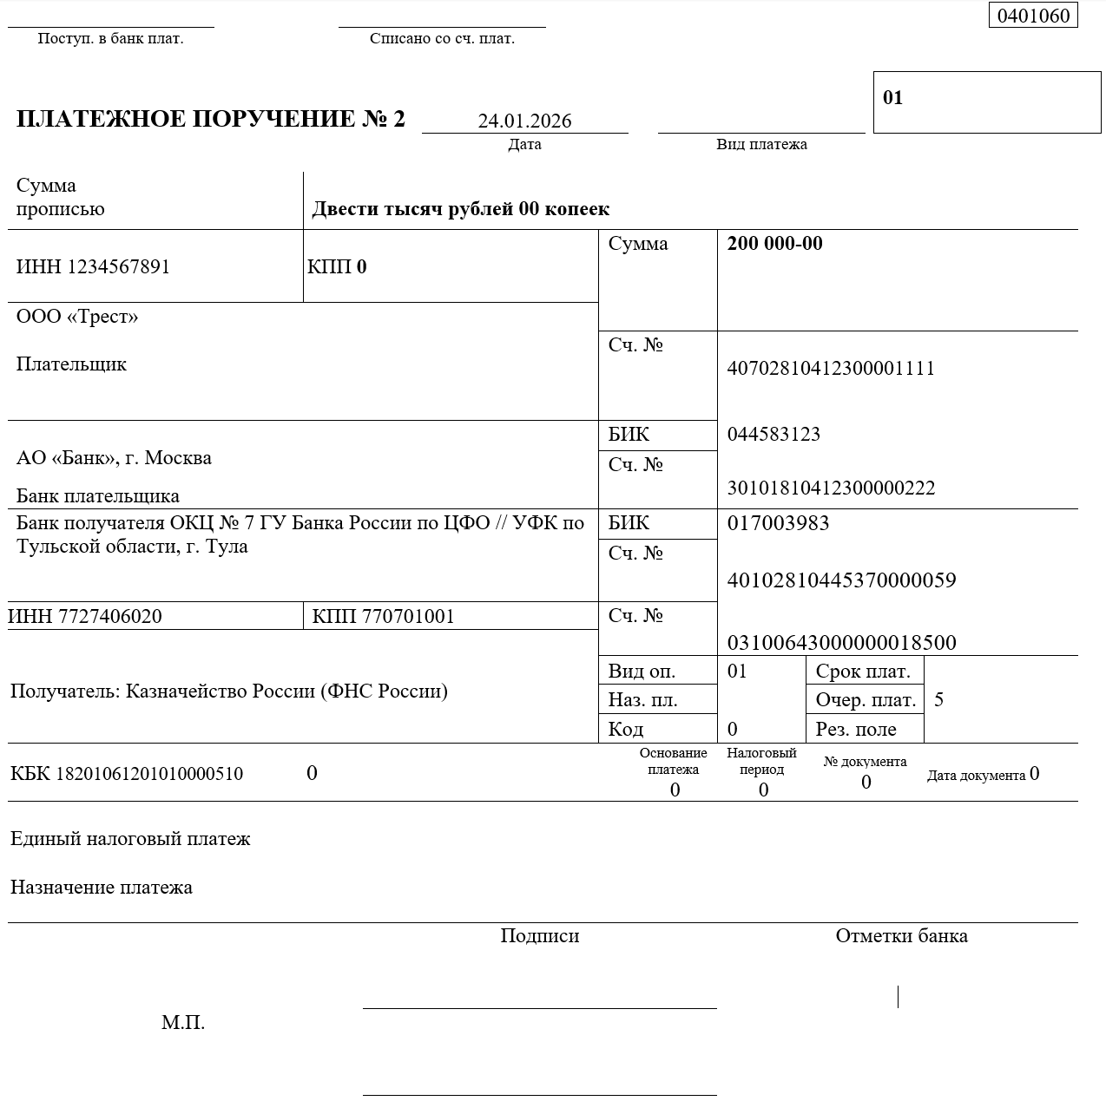
6
Выбор экономического документа
Для анализа выбран документ: «Платежное поручение»
Платежное поручение — это один из основных расчётных документов в финансовой деятельности предприятий. Он имеет строгую форму, содержит как реквизиты-признаки (ИНН, КПП, счета), так и реквизиты-основания (сумма платежа).

Slide 7
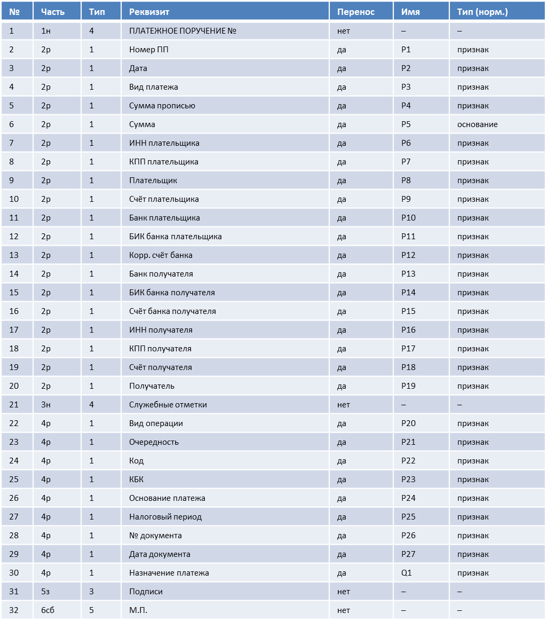
7
Реквизитный анализ документа
Документ относится к экономическим документам фиксированного формата.
Выделены части: заголовочная, расчётная, служебная и заверительная.
Определены реквизиты-признаки и реквизиты-основания.
Основной реквизит-основание — сумма платежа.
Выполнена нормализация реквизитов для хранения в реляционной базе данных.
Исключены константы и заверительные элементы (подписи, печати).

Slide 8
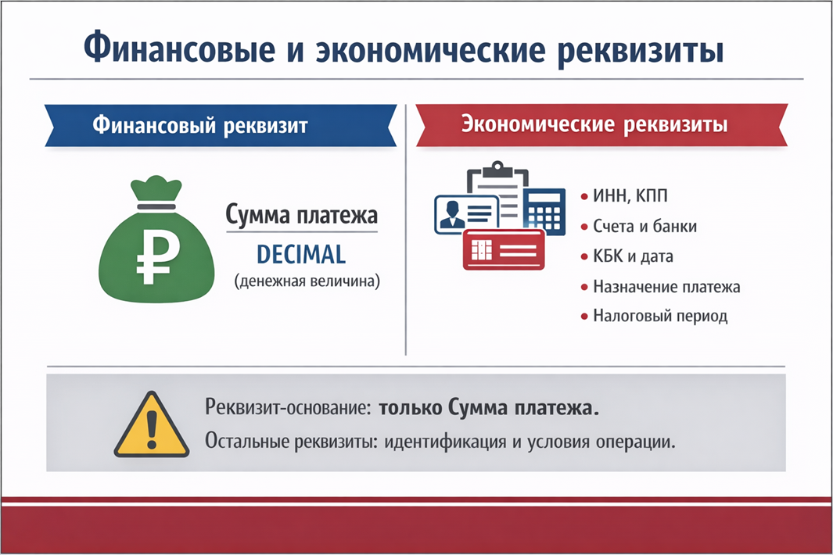
8
Финансовые и экономические реквизиты
Финансовый реквизит (основание):
Сумма платежа — единственный количественный показатель.
Экономические реквизиты (признаки):
ИНН, КПП
Счета и банки
КБК
Номер и дата
Назначение платежа (текстовое описание операции)
Налоговый период

Slide 9

9
Описание процесса работы с документом
Создание документа Заполнение реквизитов в бухгалтерской системе (сумма, получатель, назначение).
Проверка и оформление Контроль корректности данных, подписание документа.
Передача в банк Через «Клиент-банк», интернет-банк или на бумаге.
Проверка банком Проверка реквизитов и наличия средств.
Исполнение платежа Списание средств и зачисление получателю.

Slide 10
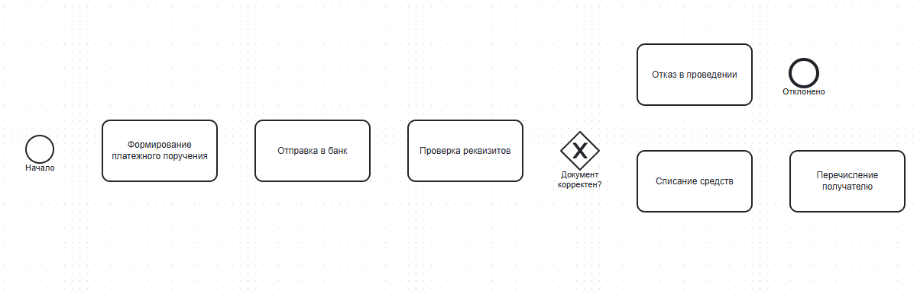
10
BPMN 2.0 диаграмма

Slide 11
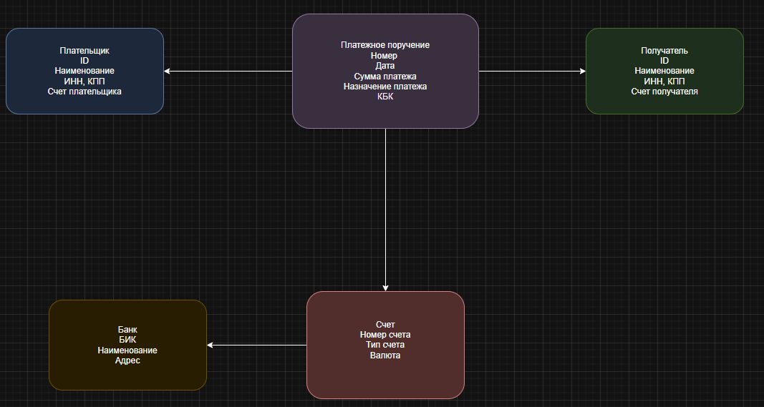
11
Концептуальная модель БД

Slide 12
12
Логическая модель БД
На этом уровне определяются таблицы, атрибуты и ключи.
Таблица: Payer (Плательщик)
Поле Описание
PayerID (PK) Идентификатор
INN ИНН
KPP КПП
Name Наименование
Таблица: Receiver (Получатель)
Поле Описание
ReceiverID (PK) Идентификатор
INN ИНН
KPP КПП
Name Наименование
Таблица: Bank
Поле Описание
BankID (PK) Идентификатор
Name Наименование банка
BIK БИК
CorrAccount Корреспондентский счёт
Таблица: Account (Счёт)
Поле Описание
AccountID (PK) Идентификатор
AccountNumber Номер счёта
BankID (FK) Банк
OwnerType Тип владельца (Payer/Receiver)
OwnerID Ссылка на владельца
Таблица: PaymentOrder (Платёжное поручение)
Поле Описание
PaymentID (PK) Идентификатор
Number Номер документа
Date Дата
Amount Сумма
Purpose Назначение платежа
KBK Код бюджетной классификации
PayerAccountID (FK) Счёт плательщика
ReceiverAccountID (FK) Счёт получателя
Status Статус

Slide 13
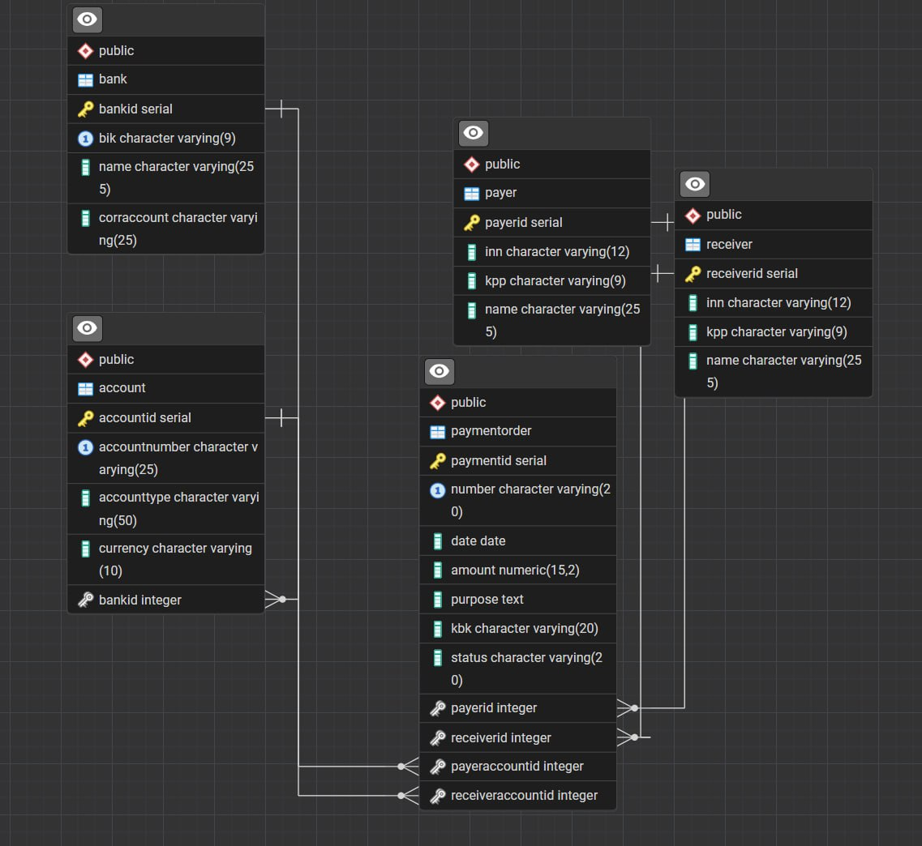
13
Физическая модель БД

Slide 14

Спасибо за внимание!
Нижний Новгород, 2026

